Slide 1


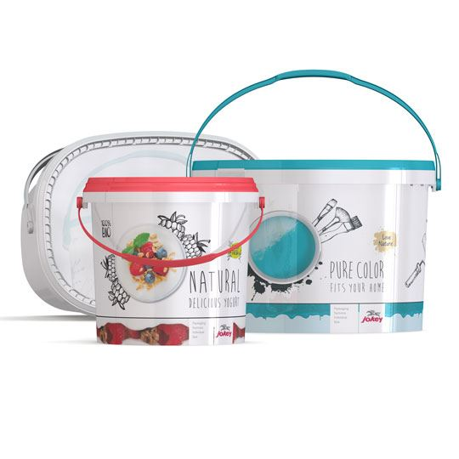



Oceňování zásob v průmyslovém podniku pro finanční a manažerské účetnictví se zaměřením na využití metody ABC
Student: Kristýna Urbanová
Vedoucí práce: prof. Ing. Jiří Strouhal, Ph.D.
Akademický rok: 2018/2019
ČESKÉ VYSOKÉ UČENÍ TECHNICKÉ V PRAZE, MASARYKŮV ÚSTAV VYŠŠÍCH STUDÍÍ
Abstrakt
Cílem diplomové práce je analýza oceňování zásob vytvořených vlastní činností vybraného průmyslového podniku se zaměřením na metodu ABC. Teoretická část této práce definuje základní pojmy, metody oceňování zásob, alokace nákladů a kalkulací. Praktická část této diplomové práce se zabývá analýzou vhodnosti ocenění zásob vytvořených vlastní činností ve vybraném výrobním podniku podle současné metodiky se zaměřením na aplikaci metody ABC. Přínosem práce je zhodnocení používané metody, formulace konkrétních doporučení a opatření, které mohou pomoci vybranému průmyslovému podniku k dalšímu rozvoji.
Abstract
The aim of the thesis is an analysis of the inventary valuation which was made by own activities in a chosen manufacturing company with aiming at the ABC method. The theoretical part of the thesis defines basic terms,methods of costing and location of supplies and costing. The practical part of the thesis ingages in an analysis of the convenience of the inventary valuation which was made in a chosen manufacturing company with the aiming at ABC method. The benefit is the encreasing the value of the used method, the formulation of the concrete recomendation and acqusition which can give a hand a chosen maufacturig with the aiming at the ABC method.
Výrobní závod JOKEY PRAHA CZ, s.r.o. byl založen 29. srpna 1994 v Mochově. Společnost se zabývá výrobou nádob z termoplastu. Hlavní sortiment tvoří obalový materiál pro potravinářský a nepotravinářský průmysl v různých velikost, tvarech a doplňcích. Obaly jsou vyráběné z kvalitního 10% recyklovatelného polyetylenu nebo polypropylenu.
Firma je součástí německého rodinného koncernu Jokey Plastik Wipperfürth, který nedávno oslavil padesátileté výročí na trhu.
Další výrobní podniky koncernu jsou v Egyptě, Rusku, Španělku, Bělorusku, Srbku, Polsku, Francii a Turecku.
Závěrečné shrnutí
Výrobek WZD331-04 | Hodnota v Kč
Materiálové náklady včetně výrobní režie | 1,7533
Mzdové náklady včetně sociálního a zdravotního pojištění | 0,2180
Odpisy strojů, forem a ostatních výrobních zařízení | 0,1552
Náklady na elektrickou energii | 0,0639
Výrobní náklady celkem, bez alokované výrobní režie | 2,1904
% výrobní režie, která je přímo přiřaditelná k výrobě | 11,2 %
Alokovaná výrobní režie | (tj. 2,1904 * 11,2 %) = 0,2453
Celkové vlastní náklady připadající na jeden výrobek | 2,4357
Během psaní této diplomové práce jsem měla možnost se teoreticky i prakticky seznámit se způsobem oceňování zásob vytvořených vlastní činností společností JOKEY PRAHA CZ, s.r.o. a zjistit, jak jsou principy metody ABC aplikovány v praxi. Během tohoto poznávání jsem učinila následující poznatky:
Precizní identifikace jednotlivých výrobních aktivit – v případě společnosti jde například o provázání vyráběných výrobků, použitých forem a strojů, které se účastní výrobního procesu.
Identifikace jednotlivých nákladů „cost pools“ – umožnuje přiřadit náklady související s jednotlivými stroji a formami přímo na jednotlivý výrobek. Obdobě jsou alokovány náklady na elektrickou energii, která je alokována na výrobek přes parametry energetické spotřeby jednotlivých strojů. S velkou precizností jsou identifikovány a alokovány i režijní náklady.
Společnost spojuje vynaložené náklady s jejich spouštěči, používá nejlepší možnou rozvrhovou základnu a konečně přiřazuje náklady jednotlivým aktivitám.
Závěrem je tedy možno shrnout, že způsob oceňováni zásob za, byť neformálního použití metody ABC, je dostatečně přesný a splňuje požadavky české účetní legislativy a je vhodným podkladem pro rozhodování o prodejních cenách výrobků.
Bibliografie
FIBÍROVÁ, Jana, Jana, Libuše ŠOLJAKOVÁ, Jaroslav WAGNER a Petr PETERA, Manažerské účetnictví: nástroje a metody. 2., aktualiz. a přeprac. vyd. Praha: Wolters Kluwer, 2015. ISBN 978-80-7478-743-0.
POPESKO, Boris a Šárka PAPADAKI. Moderní metody řízení nákladů: jak dosáhnout efektivního vynakládání nákladů a jejich snížení. 2., aktualizované a rozšířené vydání. Praha: Grada Publishing, 2016. Prosperita firmy. ISBN 978-80-247-5773-5.
LOUŠA, František. Zásoby: komplexní průvodce účtováním a oceňováním. 4., aktualiz. vyd. Praha: Grada, 2012. Účetnictví a daně (Grada). ISBN 978-80-247-4115-4.

